Slide 1


我的小花园
Bridget Krone · Megan Lotter · Sarah Slater

Slide 2

我的小花园
这本书属于

Slide 3
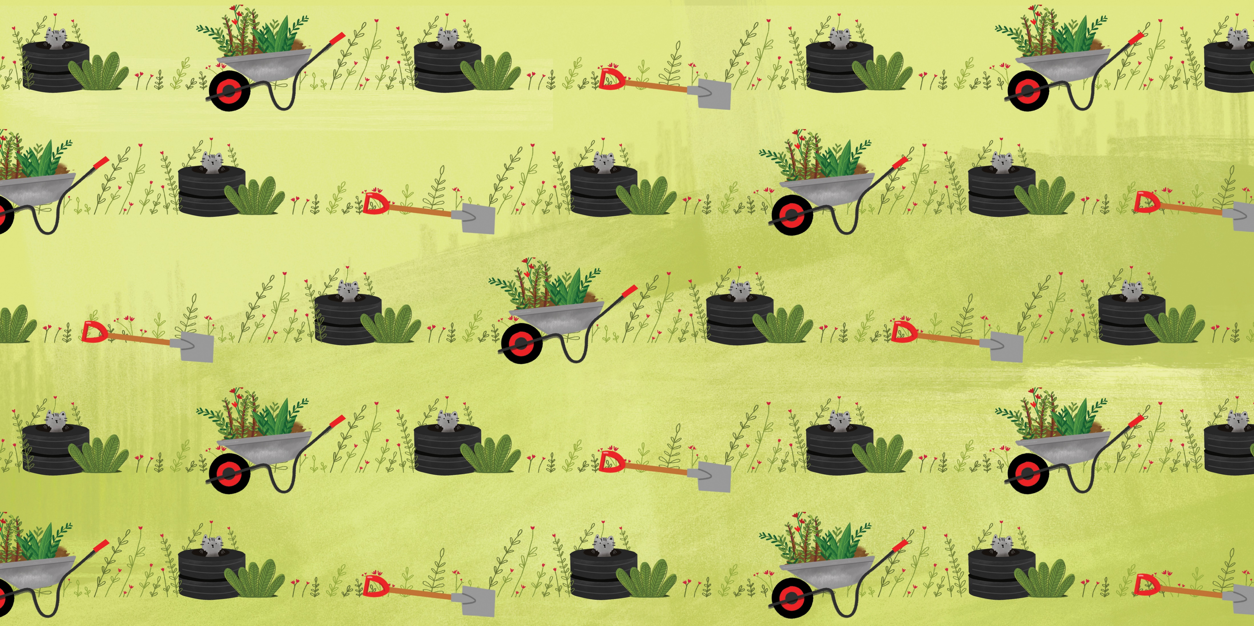

Slide 4

我的小花园
Bridget Krone · Megan Lotter · Sarah Slater

Slide 5


Slide 6


Slide 7


Slide 8


Slide 9


Slide 10


Slide 11


Slide 12


Slide 13


Slide 14


Slide 15


Slide 16


Slide 17


